Slide 1
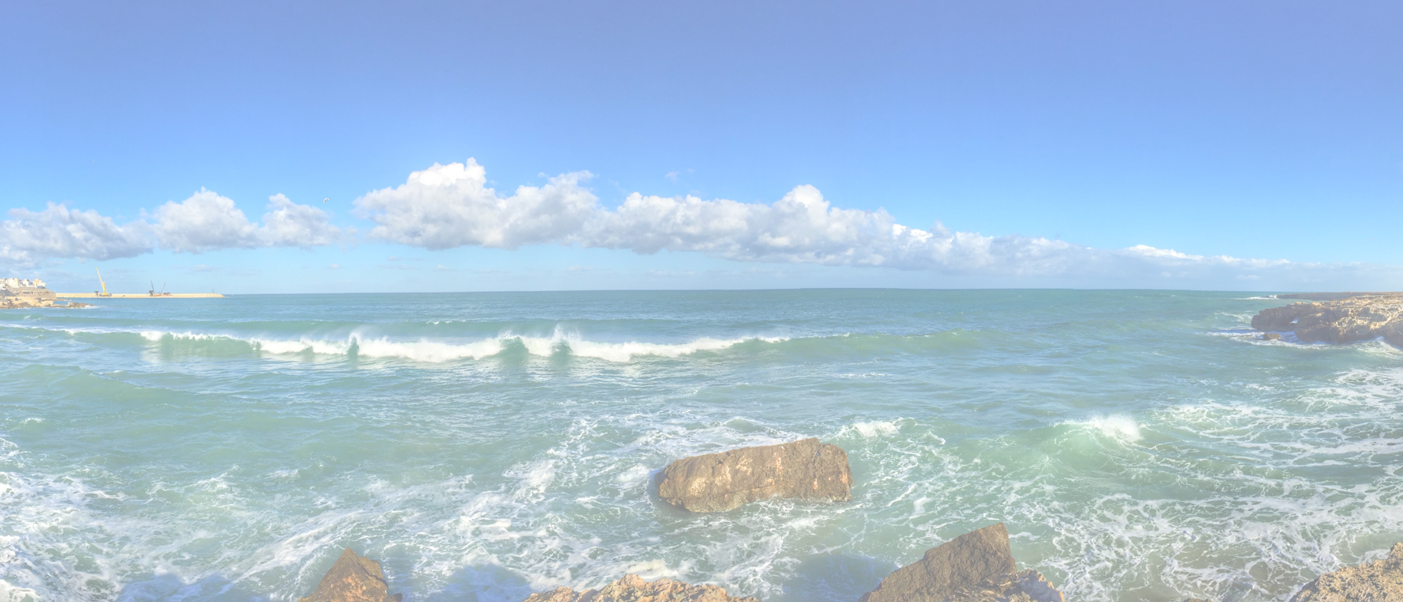
Job to be Done Canvas <onderwerp>

Slide 2
Job to be done Canvas <onderwerp>
Huidige situatie - business as usual
Nieuwe situatie – nieuw gedrag
Push
Pull
Gewoontes
Spanningen
https://www.redharbour.nl/Job-to-be-Done-NL/
5-8-2021
Hans Rood
2

